Slide 1
Выполнение цикла анализа и планирования разработки месторождений. Инструментарий инженера по разработке месторождений

Slide 2
Структура доклада
Обработка данных и подготовка материла
Оперативный уровень планирования
Стратегический уровень планирования
ПОДГОТОВКА ИНСТРУМЕНТАРИЯ
Сбор, подготовка и обработка данных.
Настройка шаблонов для работы
3
ПЛАНИРОВАНИЕ ПРОГРАММ ГТМ
Подбор скважин-кандидатов
Прогнозирование дополнительной добычи
1
2
АНАЛИЗ ПОТЕРЬ И ПОДБОР РЕЖИМОВ
Факторный анализ снижения производительности скважин
Анализ потенциала
Подбор компенсационных мероприятий
4
РАЗРАБОТКА
ПЛАНА РАЗВИТИЯ
Формирование расчетных сценариев
Прогноз параметров работы
Подготовка данных для экономической оценки альтернативных сценариев

Slide 3
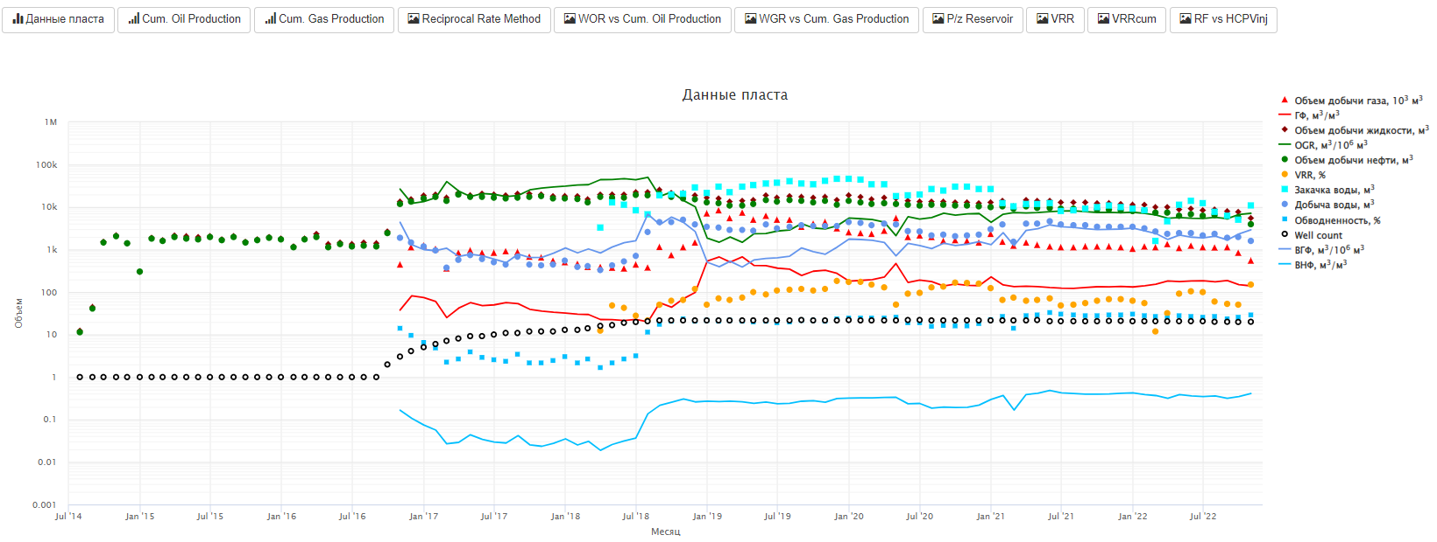
Обработка данных и подготовка инструментария
Показатели разработки
Объемы добычи нефти/газа/воды
Дебиты средние и суммарные
Накопленная добыча
Газовый фактор
Водонефтяной фактор
Обводненность
Закачка воды в пласт
Компенсация
Количество скважин
Время работы
Коэффициент эксплуатации
Коэффициент использования фонда
Пластовое давление
Забойное давление
Графики
Объемы добычи vs дата
Закачка vs дата
Средние дебиты vs дата
ВНФ vs накопленная добыча
КИН vs прокаченный поровый объем
Компенсация, накопленная компенсация vs дата, накопленная добыча
Динамика пластового давления vs компенсация, время, накопленная добыча
Динамика забойного давления vs дата
Динамика фонда скважин vs дата
1
Показатели разработки
Каковы уровни добычи объектов?
Имеется ли система ППД?
Каковы уровни компенсации?
Что происходит с динамикой обводнения продукции?
Каковы изменения фонда?

Slide 4
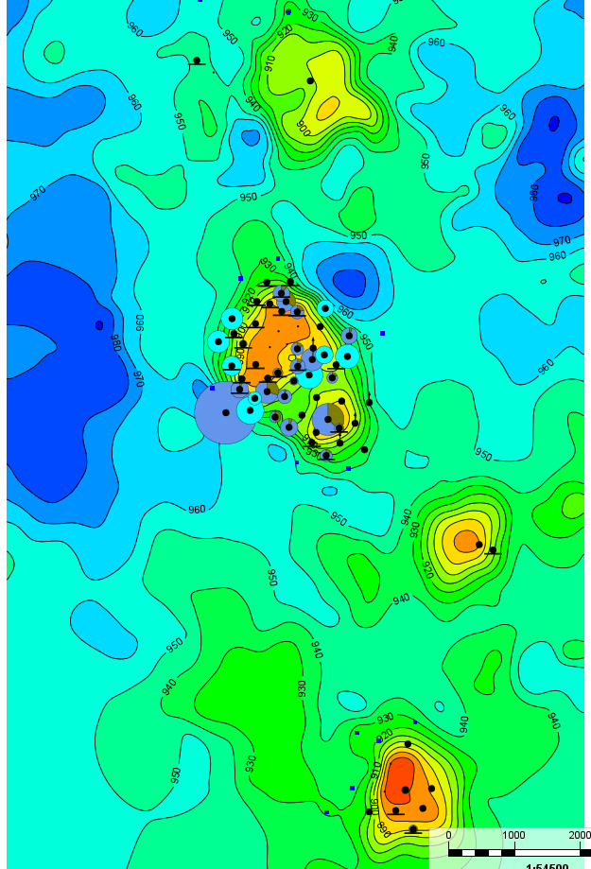
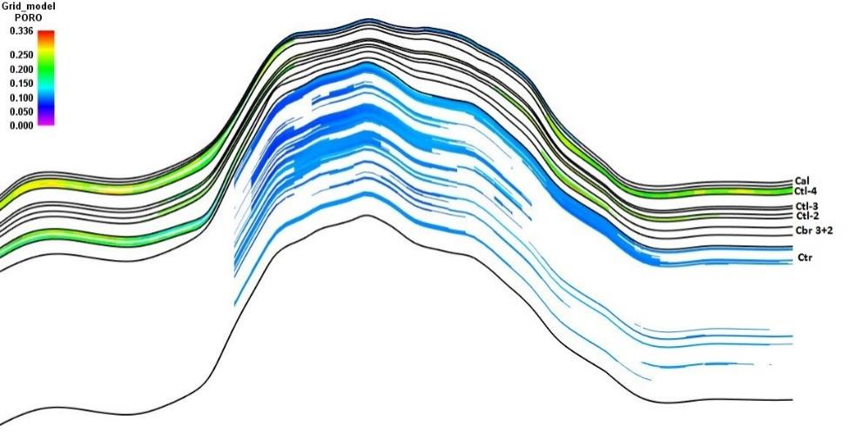
Главный герой
Процент НГЗ | 59%
Тип коллектора | терригенный
Проницаемость | 700 мДа
Вязкость | 80 сП
Объект 1
Процент НГЗ | 34%
Тип коллектора | карбонатный
Проницаемость | 20 мДа
Вязкость | 80 сП
Объект 2

Slide 5

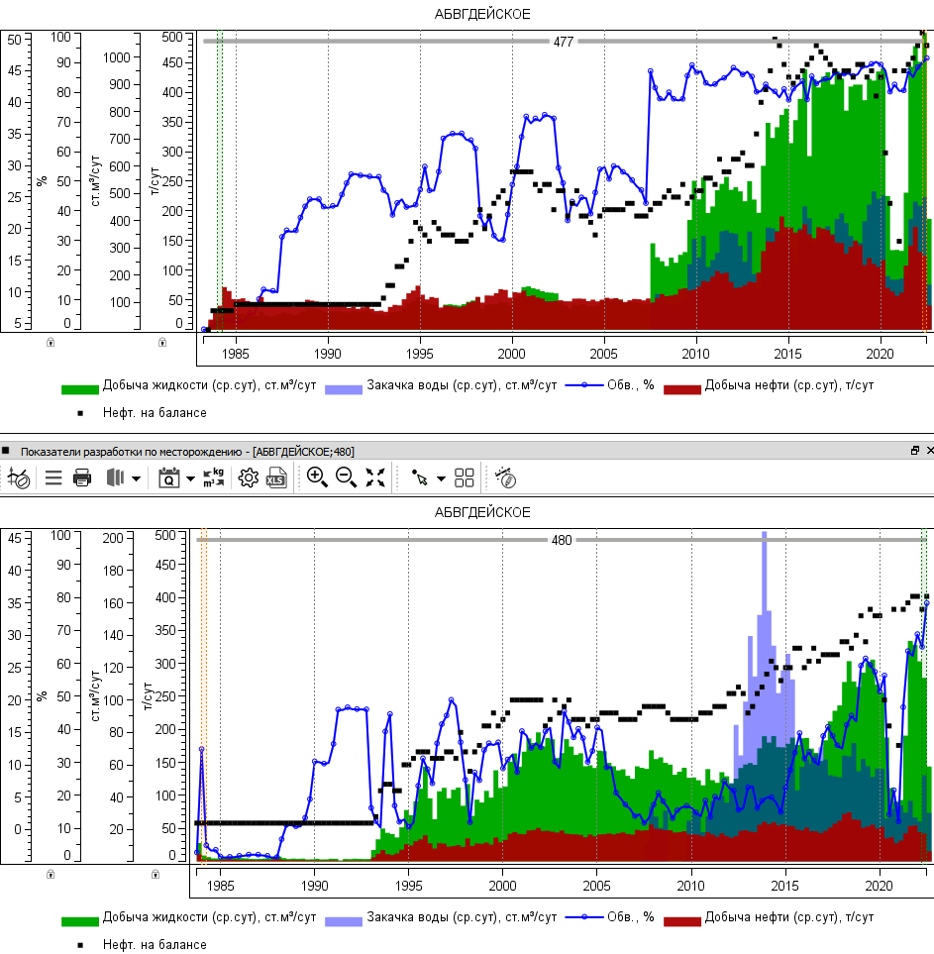
Обработка данных и подготовка инструментария
"Самыми ценными специалистами оказываются те инженеры-разработчики, кто не только умеет видеть самое главное, но и знают, что они хотят увидеть"
Л.П.Дейк
Объект 1
1
Показатели разработки
Каковы уровни добычи объектов?
Имеется ли система ППД?
Каковы уровни компенсации?
Что происходит с динамикой обводнения продукции?
Каковы изменения фонда?
Объект 2

Slide 6
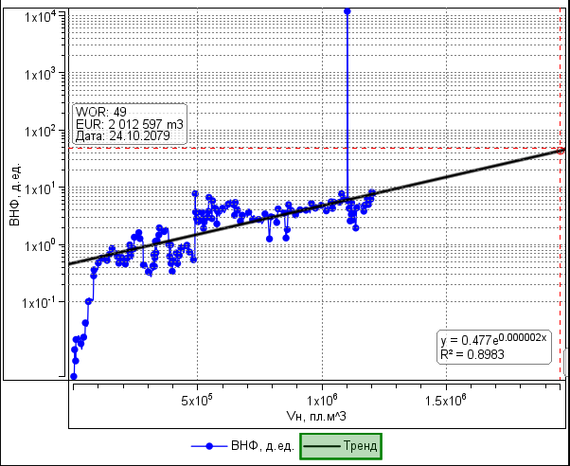
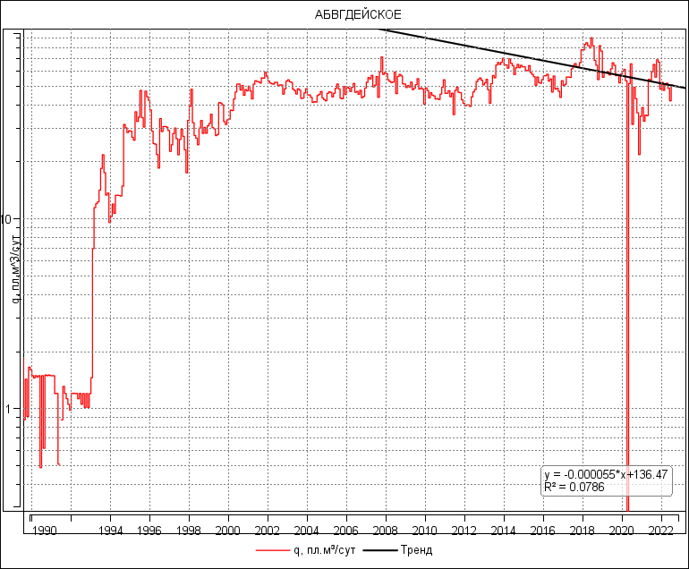



Обработка данных и подготовка инструментария
Объект 1
Использование lnВНФ
1
Использование характеристик вытеснения и кривых падения добычи
Объект 2
Кривая падения добычи
$$КИН= k_{выт}∗k_{охвата}$$
$$Подвижные=Q_{геологические}∗k_{выт}$$
$$Извлекаемые=Q_{геологические}∗k_{выт}∗k_{охв}$$

Slide 7
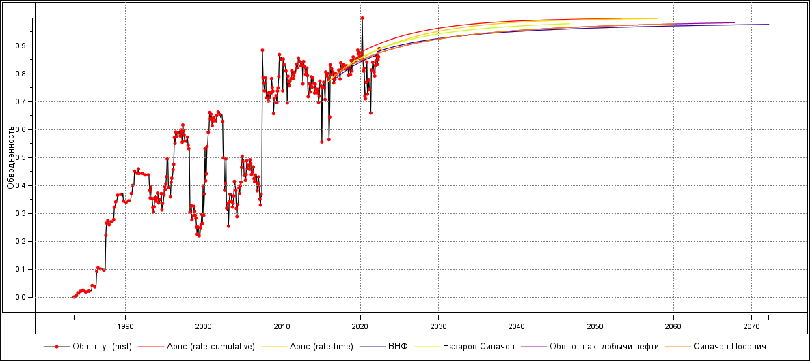
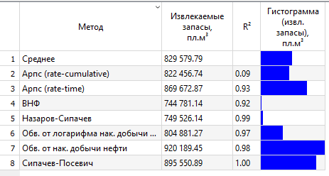
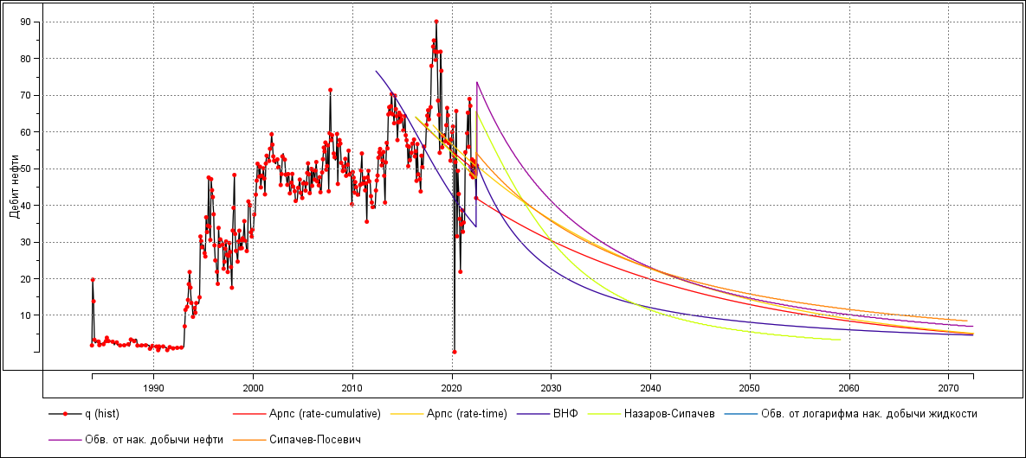
Обработка данных и подготовка материла
Объект 1
Использование lnВНФ
1
Использование характеристик вытеснения и кривых падения добычи
Все ли запасы вовлечены?
Насколько корректны прогнозы извлекаемых запасов?
Объект 2
Кривая падения
добычи

Slide 8
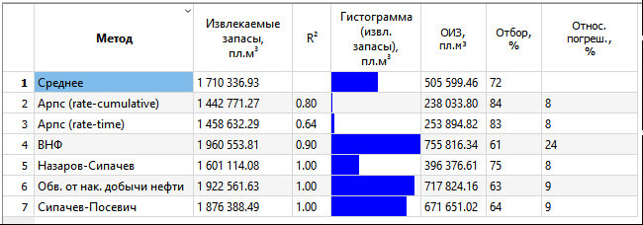
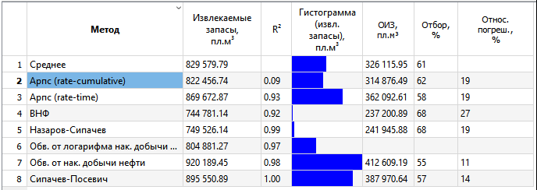
Обработка данных и подготовка инструментария
Объект 1
1
Использование характеристик вытеснения и кривых падения добычи
Все ли запасы вовлечены?
Насколько корректны прогнозы извлекаемых запасов?
Экспл. объект | НИЗ нефти, тыс. т
Объект 1 | 2435.0
Объект 2 | 810.0
Объект 2

Slide 9
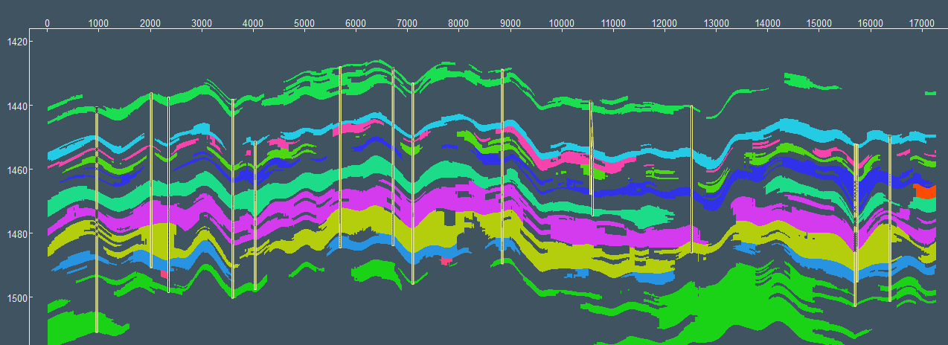
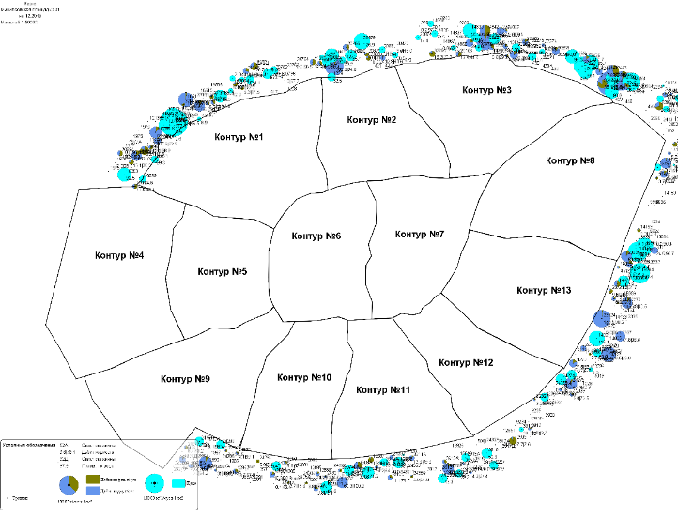
Обработка данных и подготовка инструментария
1
Оценка запасов в различных разрезах
Не ошибаюсь ли я, используя среднее по больнице?
На каких участках и в каких пластах находятся запасы?
Какие участки наиболее подозрительные?
по пластам / по залежам и блокам

Slide 10
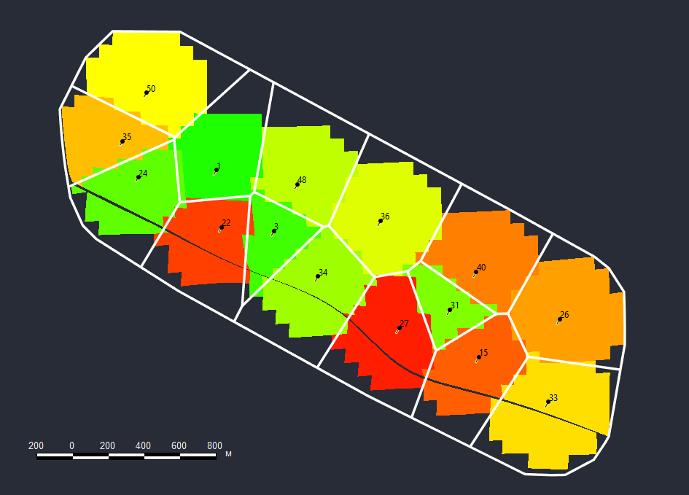
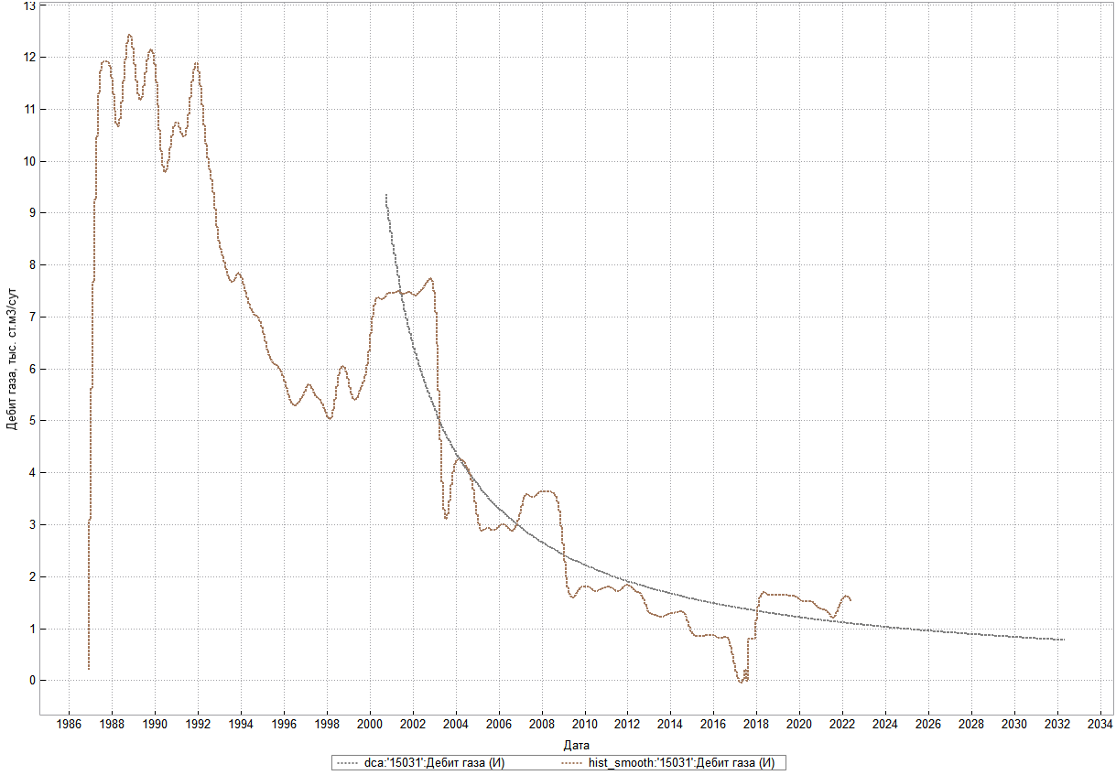
Обработка данных и подготовка инструментария
Расчет геологических запасов по скважинам
Факторный анализ снижения производительности скважин
Анализ потенциала
Подбор компенсационных мероприятий
1
Оценка запасов на уровне скважин
Нужно для подбора ГТМ и ранжирования скважин при рассмотрении
Скважина | Пласт 1 | Пласт 2 | Пласт n
1
23
34
КИН
Оценка извлекаемых запасов по скважинам
Факторный анализ снижения производительности скважин
Анализ потенциала
Подбор компенсационных мероприятий
Скважина | Эксплуатационный объект 1 | Эксплуатационный объект 2
1
23
34

Slide 11
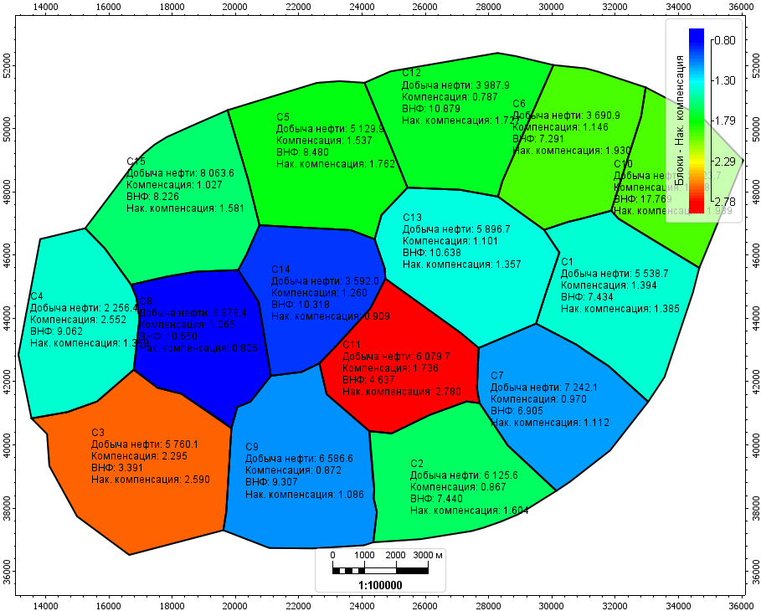
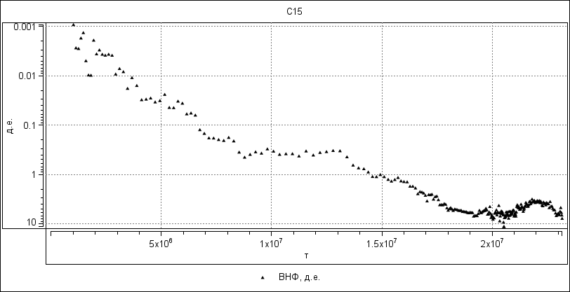
Обработка данных и подготовка инструментария
1
Блочный анализ,
анализ по ячейкам заводнения
Не ошибаюсь ли я, используя среднее по больнице?
На каких участках и в каких пластах находятся запасы?
Какие участки наиболее подозрительные?
Где запасы вырабатываются не эффективно?

Slide 12
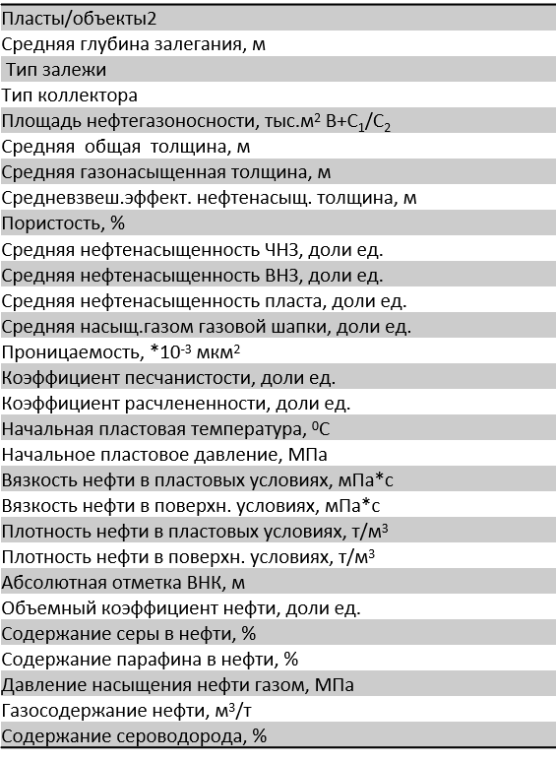
Обработка данных и подготовка инструментария
Технологические параметры
Геолого-физические параметры
1
Большие сводные таблицы
Где запасов много, а где запасов мало?
С каких участков нужно начинать, а в какие лучше не лезть?
Где запасы не вовлекаются существующей сеткой скважин?
Где показатели разработки и геологические параметры не соответствуют друг другу?
Блок/залежь
Primary Fluid Type
НГЗ газ
Нак. добыча газа
Текущий КИН газ
Остаточные запасы газа
НГЗ нефть
Нак. добыча нефти
Текущий КИН нефть
Темпе отбора запасов
Остаточные запасы нефти
Нак. добыча воды
Нак. закачка газа
Нак. закачка воды
Компенсация
Накопленная компенсация
Закачанный поровый объем
Скважин всего
Скважин на объекте
Действующие добывающие нефть
Действующие добывающие газ
Действующие нагнетательные
Пластовое давление
Забойное давление

Slide 13
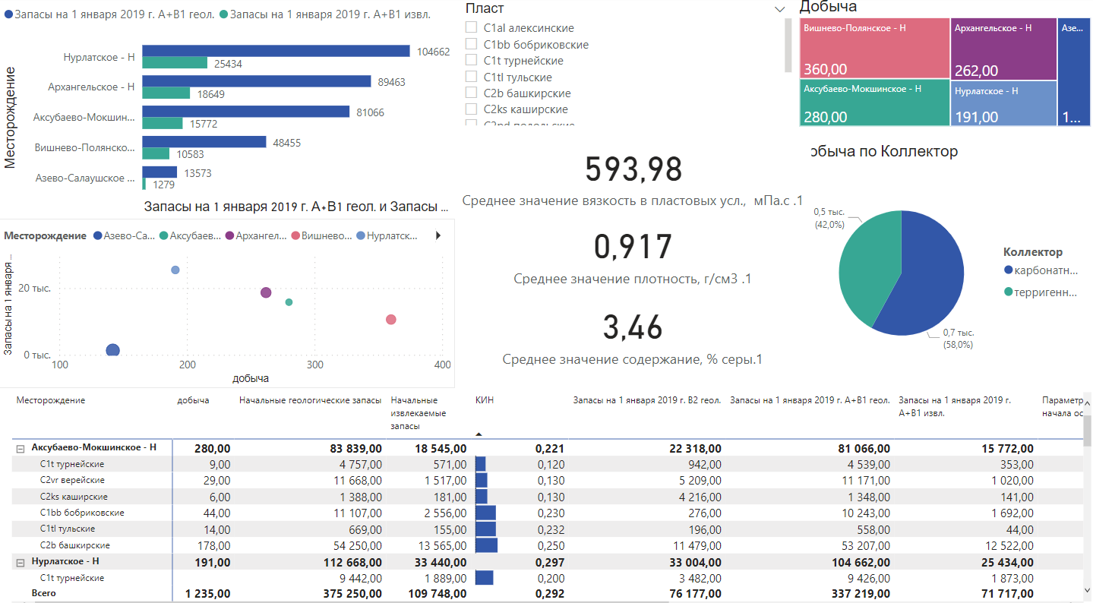
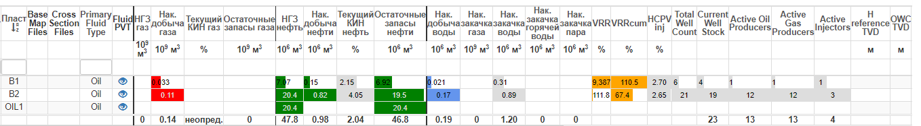
Обработка данных и подготовка инструментария
…иногда Dashboard разработчика
1
Таблица разработчика
«ОБЪЕКТЫ»
Объединяй и анализируй!

Slide 14
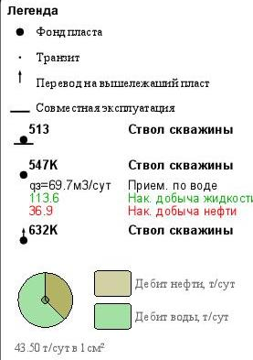
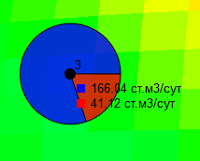
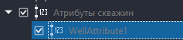


Обработка данных и подготовка инструментария
Круговые диаграммы
1
Карты разработчиков
Геологические карты +
Карта начальных дебитов
Карта удельных и «абсолютных» продуктивностей
Карты ВНФ
Карта изобар
Карта глубин подвески
Карта забойных давлений
Карта плотности добываемой воды
Приросты от ГТМ
Потери нефти по факторам
И т.д
Дополнительные подписи
Ретро диаграммы
Сегодня
Год назад
Месяц назад
2 месяца назад

Slide 15
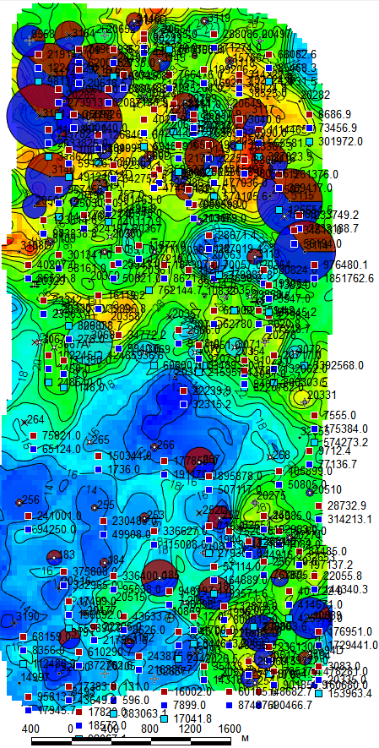
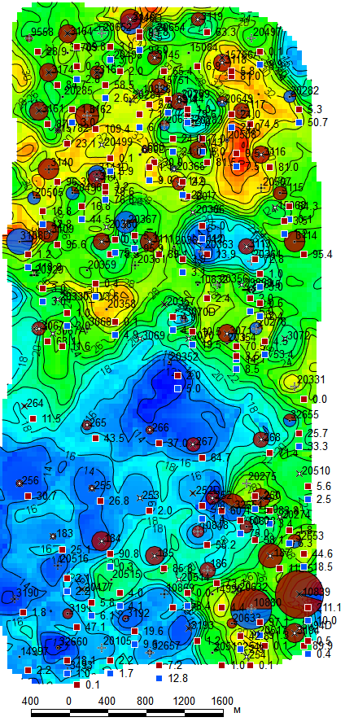
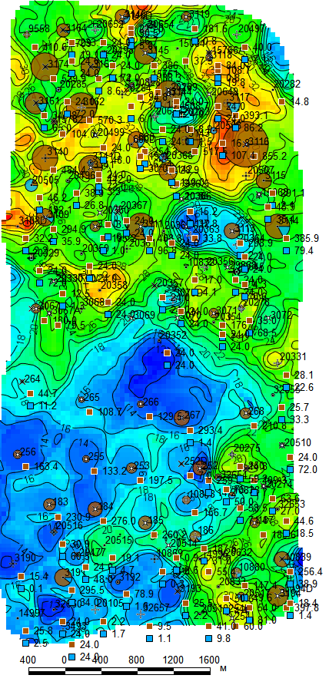
Обработка данных и подготовка инструментария
Карта накопленных отборов на ННТ
Карта стартовых дебитов на ННТ
Карта максимальных дебитов на ННТ
1
Карты разработчиков

Slide 16
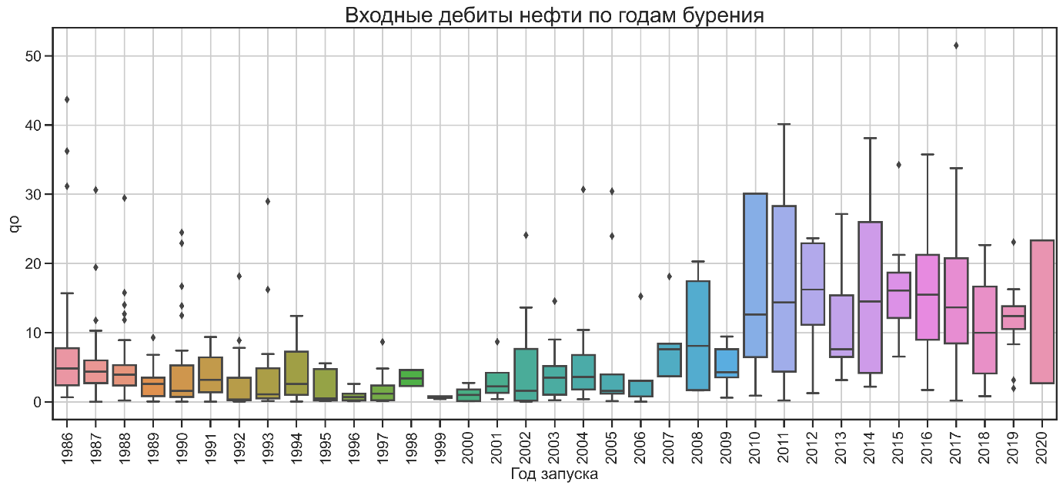
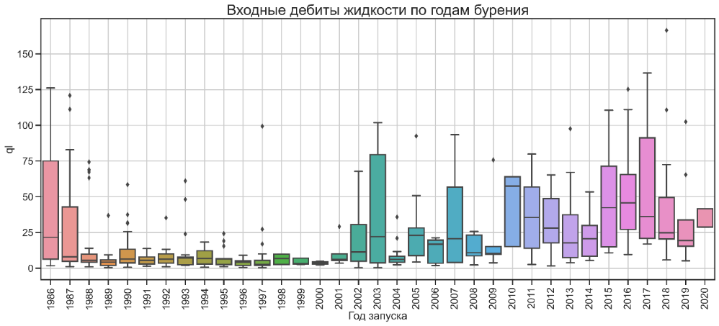
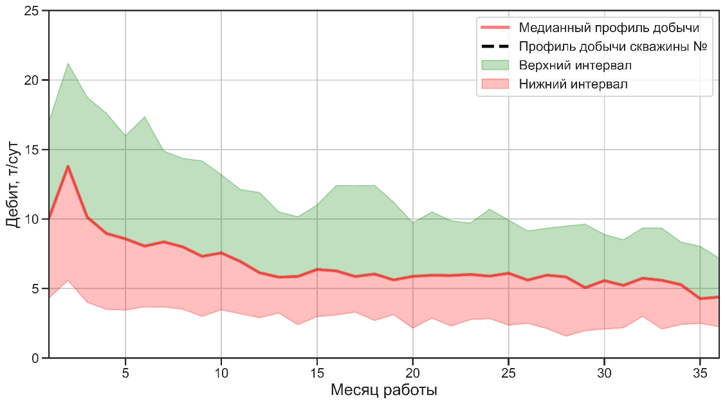
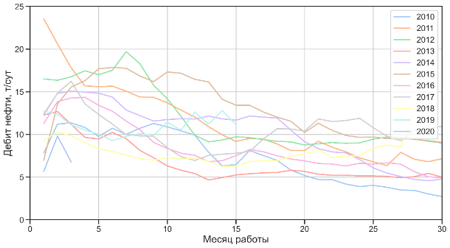
Обработка данных и подготовка инструментария
1
Ретроспективный анализ эффективности ГТМ
(бурение)
Сколько мероприятий было проведено?
Каков прирост ?
Как изменялся прирост во времени?
Каков разброс эффективности мероприятий?

Slide 17

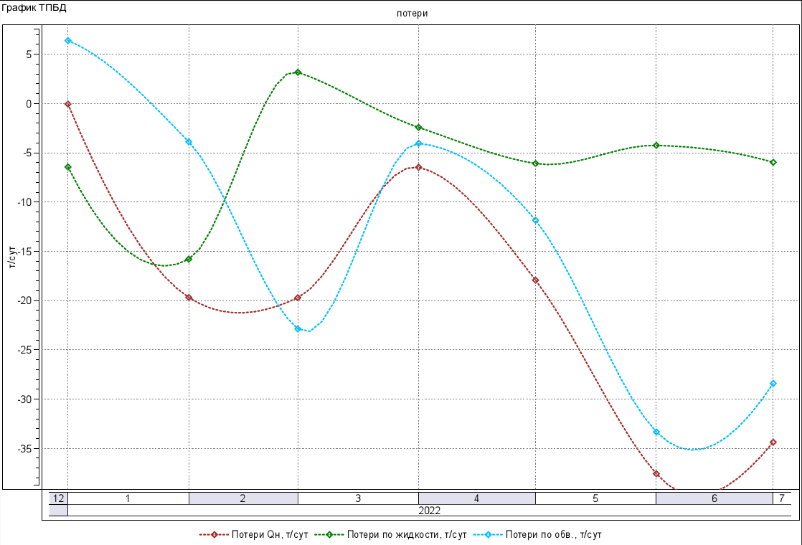
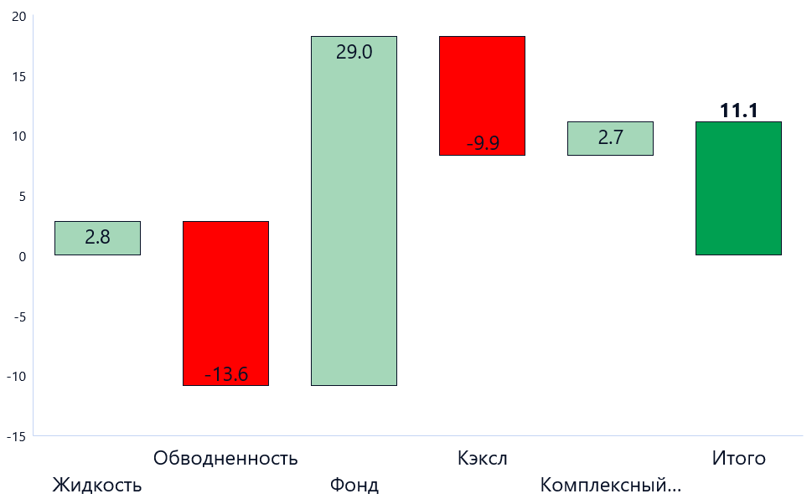
Обработка данных и подготовка инструментария
1
Оценка потерь
Какие общие потери нефти?
Какие факторы обеспечивают добычу?
Какие факторы влияют на ее снижение?
Жидкость | Обв | Фонд | Кэксл
224.9 | 290.7 | 284.9 | -2069.3
-749.8 | 1714.4 | 796.5 | -2375.0
-1078.1 | 1480.8 | 3520.3 | -3936.5
-563.6 | 173.4 | 6641.6 | -4523.2
118.1 | -1851.3 | 9781.3 | -5748.9
314.0 | -3428.9 | 12627.5 | -6320.2
656.3 | -5078.1 | 15822.6 | -6846.8
1427.3 | -7253.8 | 19294.7 | -8188.9
2385.6 | -9472.1 | 22226.6 | -8725.8
3074.6 | -11975.6 | 25591.0 | -9618.6
2 813.1 | -13 645.8 | 29 040.7 | -9 869.5

Slide 18
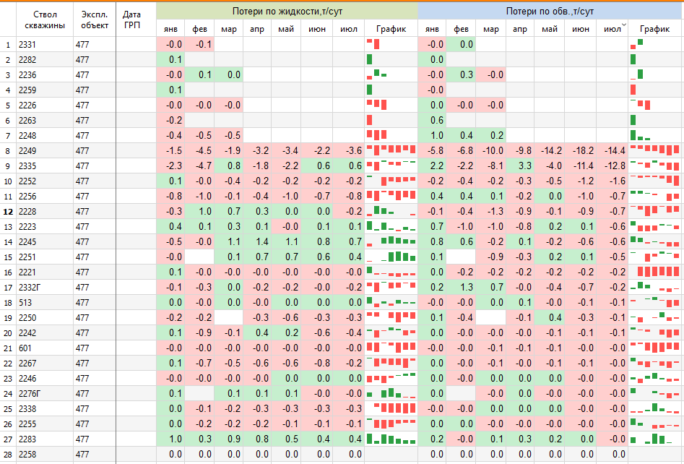
Обработка данных и подготовка инструментария
1
Оценка потерь
Какие скважины потеряли больше всего?
Каковы причины потерь этих скважин?
Не являются ли потери ошибкой замеров?
Стоит ли реагировать или продолжить мониторинг?

Slide 19
Анализ скважин

Slide 20
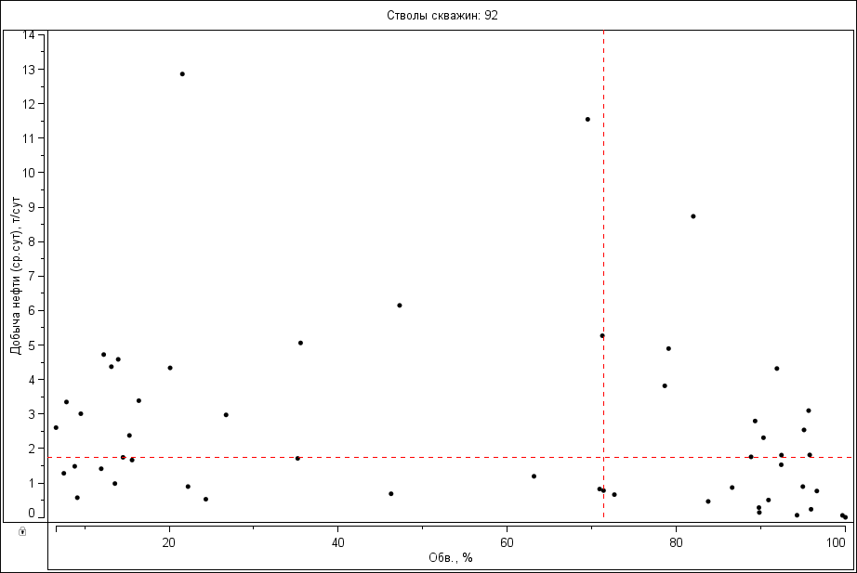
Анализ потерь и подбор режимов
* Почему бы не добавить дополнительные параметры с помощью размера и цвета?
2
Оценка показателей работы скважин
Какие средние показатели скважин?
В каких диапазонах работают скважины?
Какие скважины не выбирают свой потенциал?
Делим на скважины-донары и аутсайдеры.
Скважины «солнышки»
Возможно
обводнение
Низкопродуктивные, давление
Обводненные

Slide 21
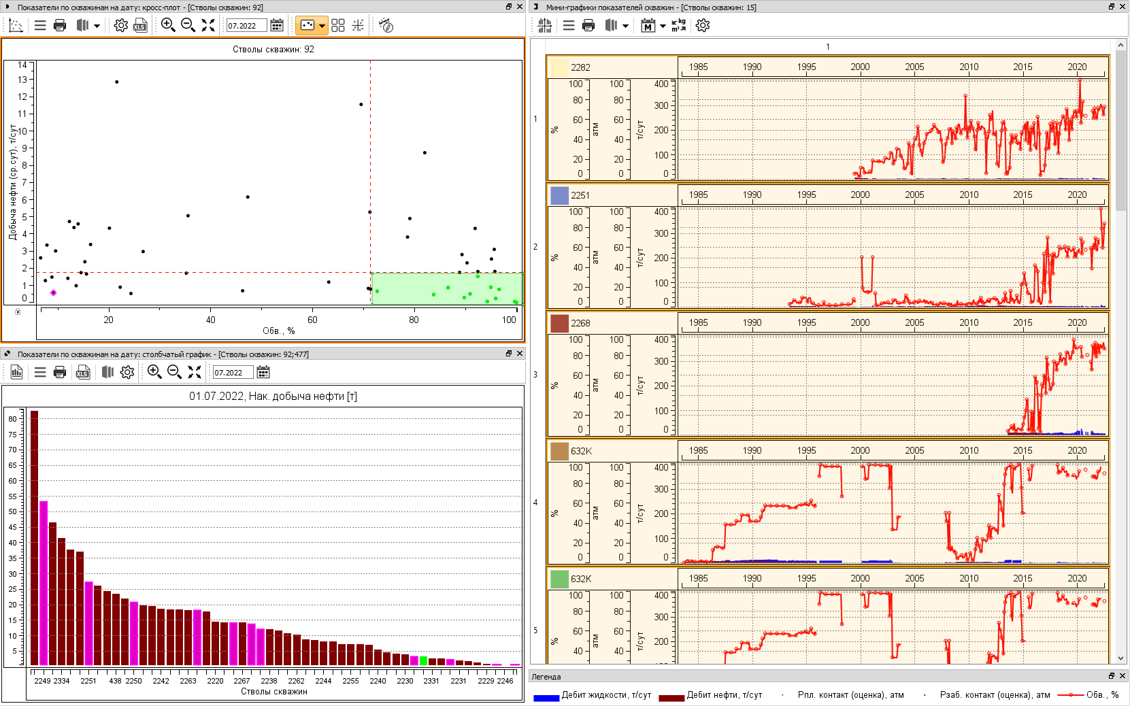
Анализ потерь и подбор режимов
2
Оценка показателей работы скважин
В результате формируются основные группы скважин
обводненные
низкопродуктивные
с низкой выработкой

Slide 22
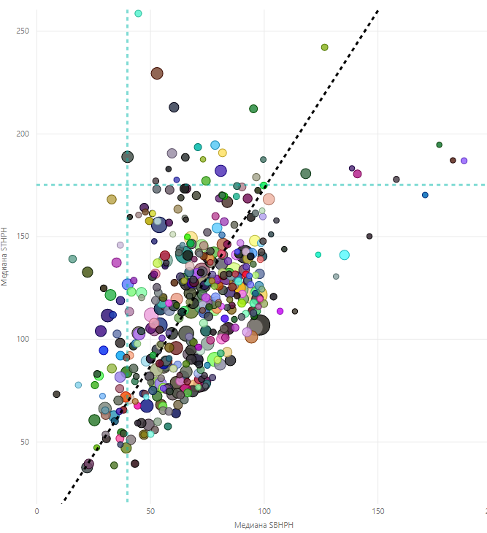
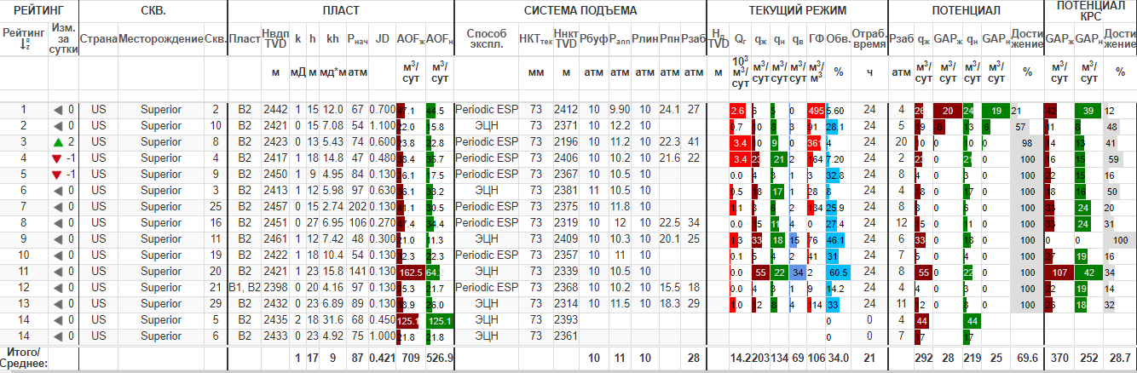
Анализ потерь и подбор режимов
…иногда Dashboard
2
Таблица разработчика
«СКВАЖИНЫ»
Таблица «быстрых побед»
Сводная таблица с оценкой «математического потенциала» и запасов по скважинам для подбора легких ГТМ
Пластовое давление
Оценка математического и «корректного» потенциала скважин!!!
Забойное давление

Slide 23
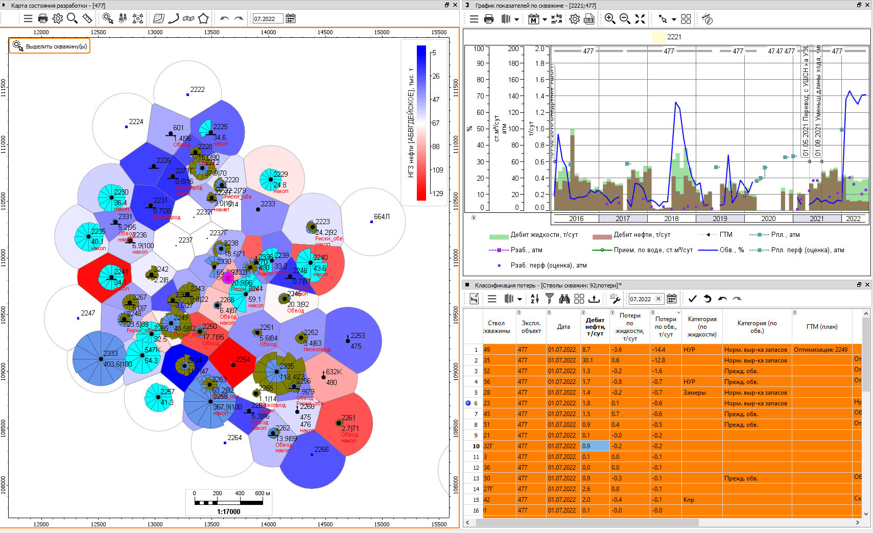
Анализ потерь и подбор режимов
2
ГТМ на восстановление базовой добычи
Подбор корректирующих ГТМ
Подбор основан на преобладающем факторе потерь
Рассматривается системность потерь, для исключения эффекта «шума»

Slide 24

Работа с ГДМ
ПРОВЕДЕНИЕ РАСЧЕТОВ
ДЛЯ ПРОВЕРКИ ГИПОТЕЗ
Гидродинамическая модель объекта
Если некоторое физическое условие определено, необходимо обязательно выполнить соотвествующие расчеты, и здесть надо все время помнить, что мы, инженеры-разработчики, получаем зарплату за проведение расчетов, а не только за высказывание своего мнения как специалиста.
Л.П.Дейк
Построение линий тока,
оценка дренирования запасов
Оценка распределения
остаточных запасов
Оценка пластового давления
Геолого-физические
и промысловые
данные
Мотивы создания:
Сокращение времени принятия решения
Повышение качества прогнозов
Положения фронтов
вытеснения

Slide 25
Подбор ГТМ на увеличение потенциала актива

Slide 26
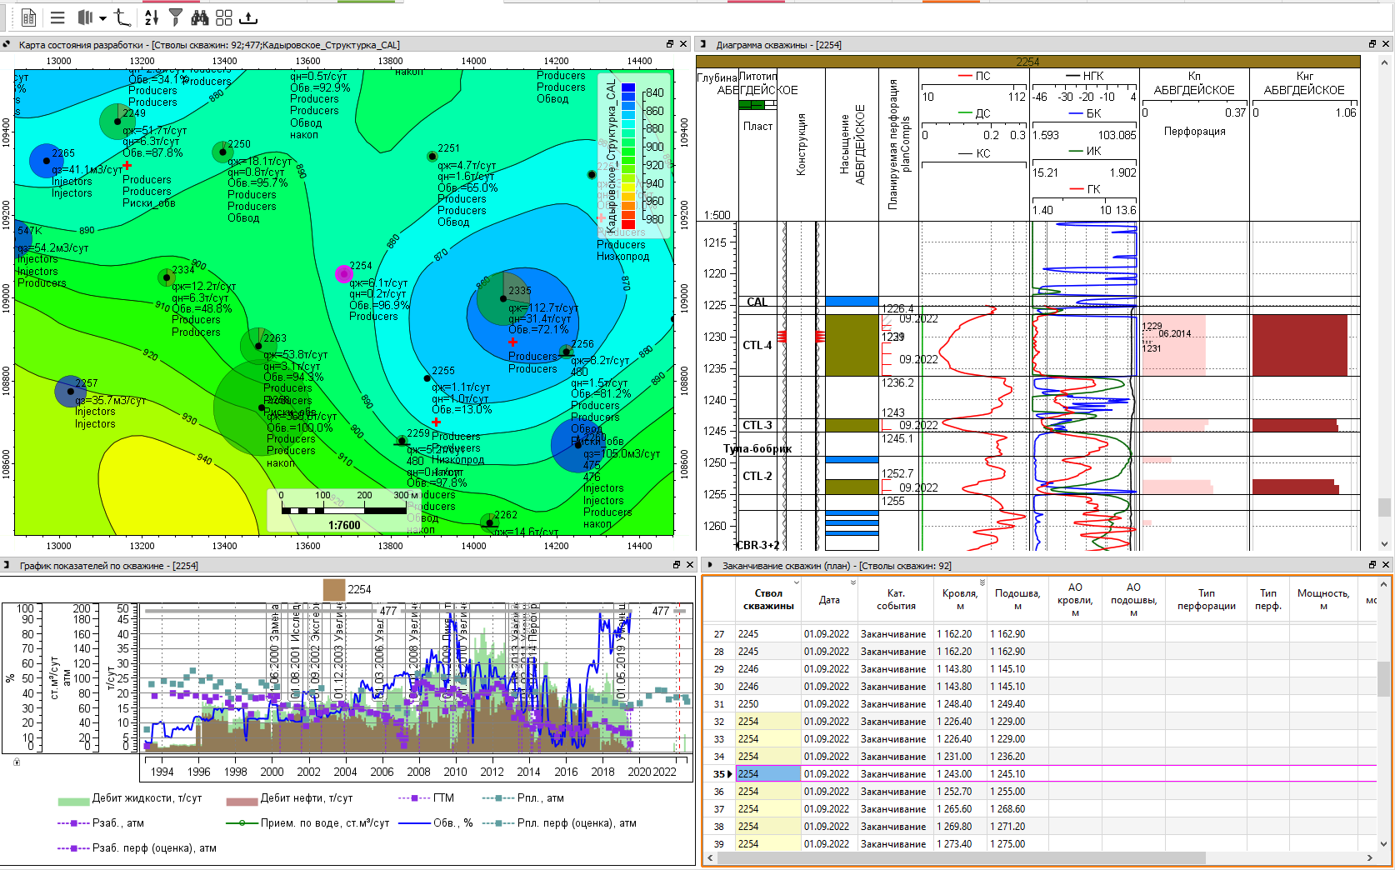
Планирование программ ГТМ
3
Планирование ГТМ
Комплексирование информации по запасам, потерям, геологии
Компенсация потерь базовой добычи
Топ скважины рейтинга
Скважины с автоматическими подборами

Slide 27
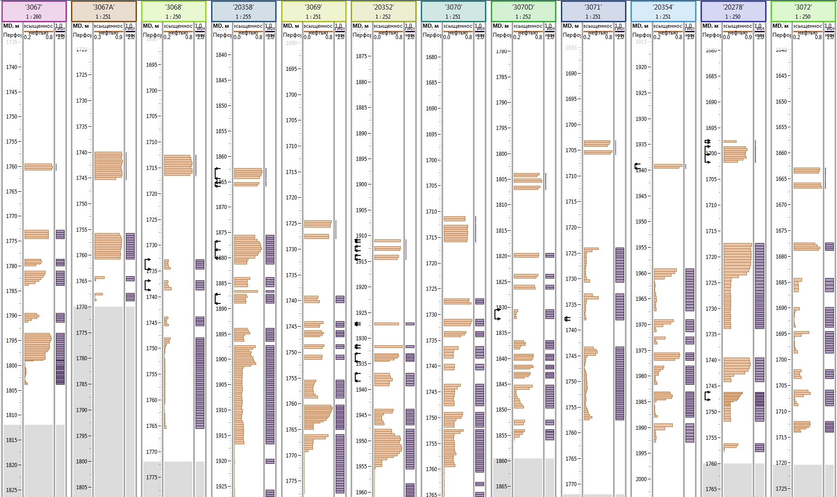
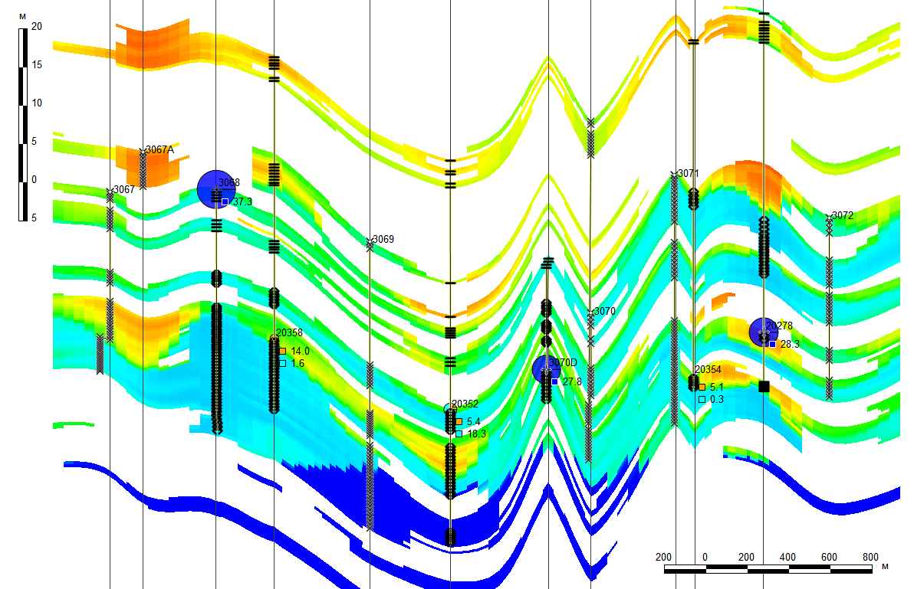
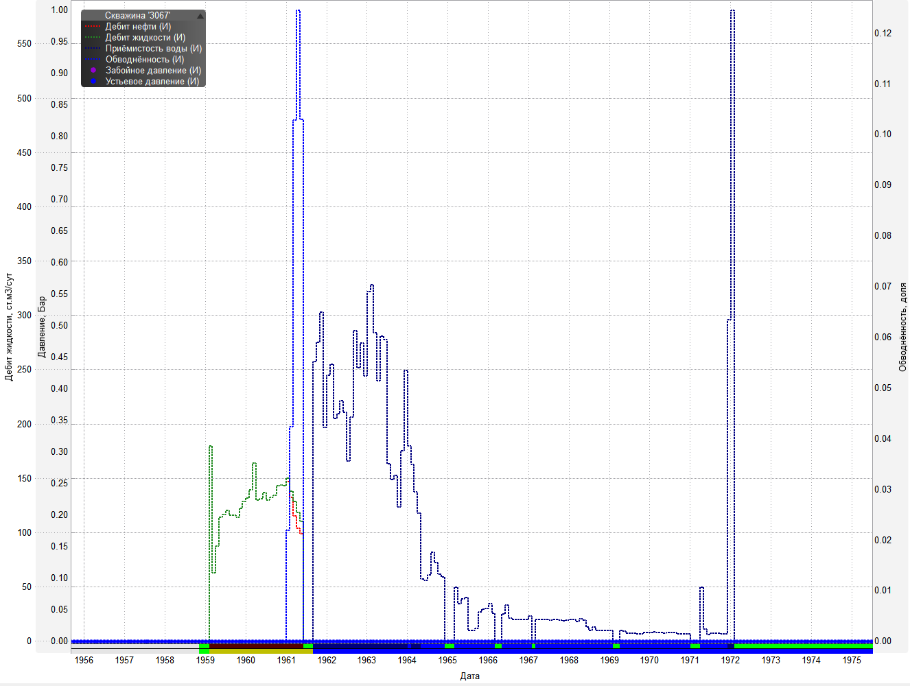
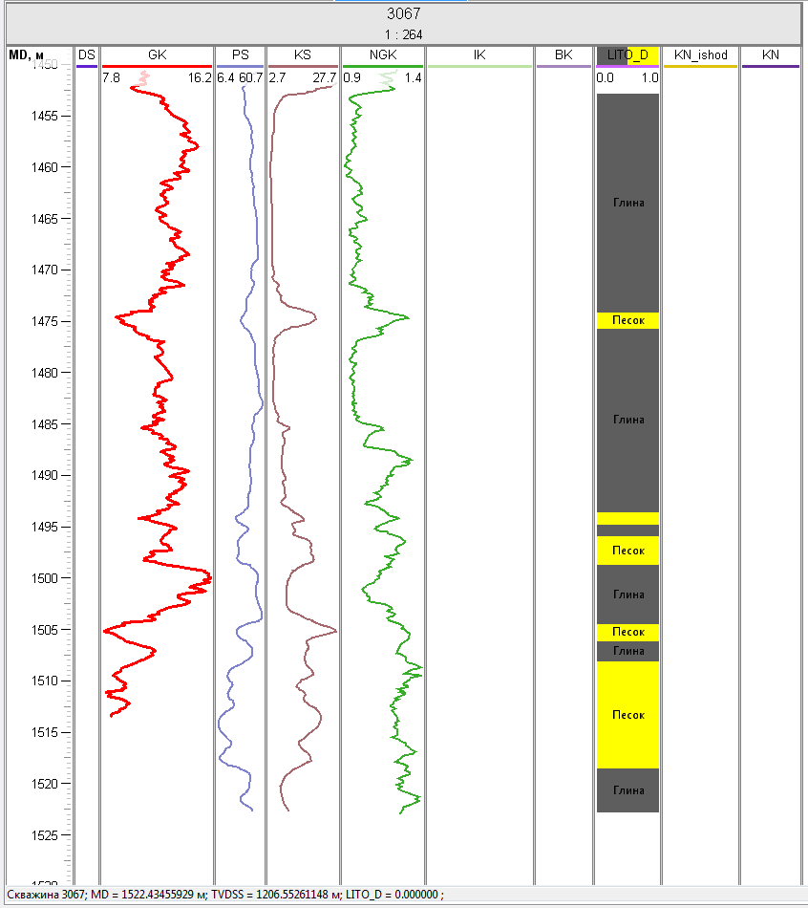
Планирование программ ГТМ
3
Планирование ГТМ
Автоматизированный подбор кандидатов на дострел.
Возможность загрузки данных с моделей для РИГИС
Скрипты по скринингу мероприятий
27

Slide 28
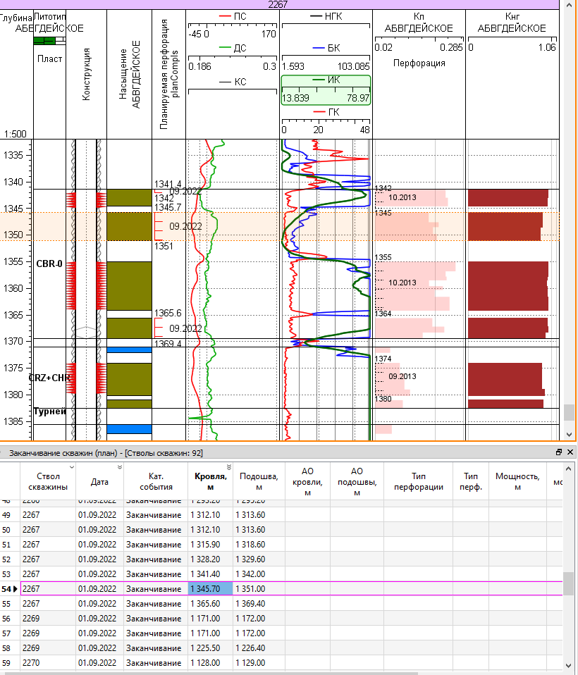
Планирование программ ГТМ
3
Планирование ГТМ
Отбраковка высоко рискованных скважин

Slide 29
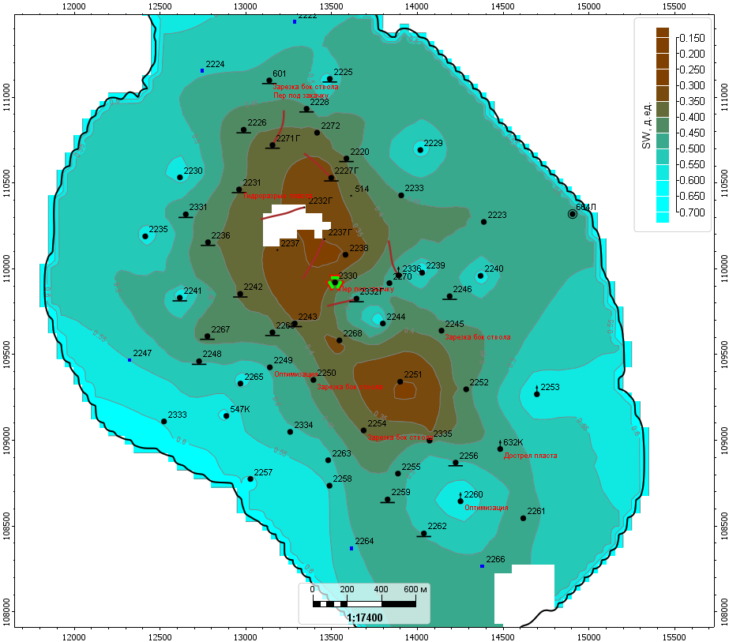
Планирование программ ГТМ
3
Планирование ГТМ
Картирование кандидатов на ГТМ
Ведение единой базы про оценке проектных показателей
Таблица разработчика «ГТМ на текущем фонде»
Ствол скважины | Дата | Экспл. объект | Модель | Тип операции | Описание | Комментарий
601 | 31.08.2022 | 477 | ГТМ (план) | Зарезка бок ствола | После исследования на характер обводнения
601 | 01.10.2022 | 477 | ГТМ (план) | Пер под закачку | После исследования на характер обводнения
632K | 01.10.2022 | 477 | ГТМ (план) | Дострел пласта |  | ТЛ4
2231 | 14.09.2022 | 477 | ГТМ (план) | Гидроразрыв пласта |  | Низкопрод
2245 | 01.10.2022 | 477 | ГТМ (план) | Зарезка бок ствола
2249 | 01.10.2022 | 477 | ГТМ (план) | Оптимизация |  | С отбором КП

Slide 30
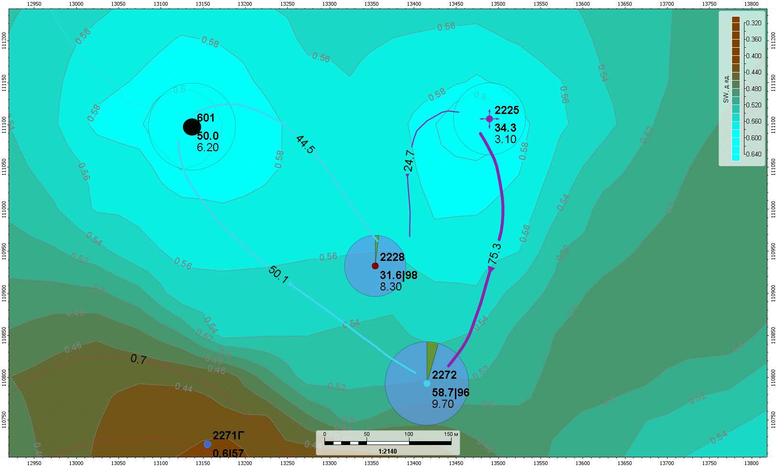
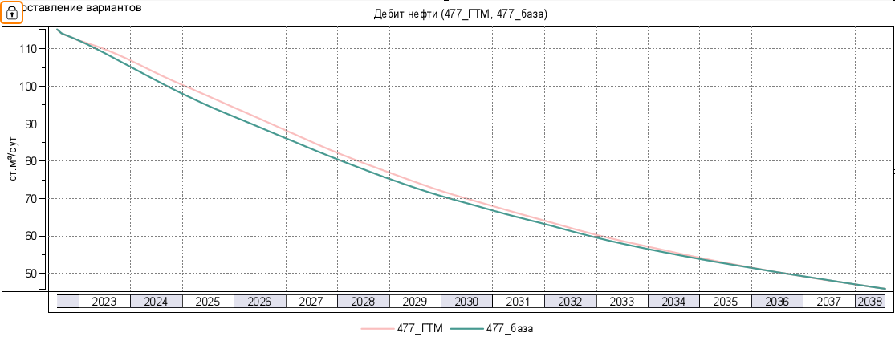
Разработка плана развития
Ствол скважины | Модель | Тип операции
601 | ГТМ (план) | Пер под закачку
4
Оценка эффективности отдельных ГТМ
А все ГТМ, которые мы до этого подобрали, экономически эффективны?
Какова дополнительная добыча?
Нужны ли дополнительные исследования для снятия рисков? А с их учетом с мероприятия эффективны?

Slide 31
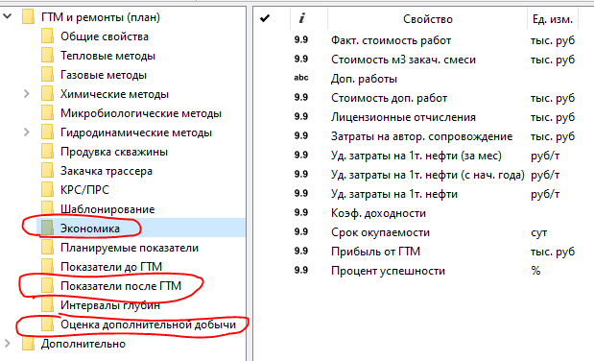
Планирование программ ГТМ
3
Таблица разработчика «ГТМ на текущем фонде»
Картирование кандидатов на ГТМ
Ведение единой базы про оценке проектных показателей
Ствол скважины | Дата | Экспл. объект | Модель | Тип операции | Описание | Комментарий
601 | 31.08.2022 | 477 | ГТМ (план) | Зарезка бок ствола | После исследования на характер обводнения
601 | 01.10.2022 | 477 | ГТМ (план) | Пер под закачку | После исследования на характер обводнения
632K | 01.10.2022 | 477 | ГТМ (план) | Дострел пласта |  | ТЛ4
2231 | 14.09.2022 | 477 | ГТМ (план) | Гидроразрыв пласта |  | Низкопрод
2245 | 01.10.2022 | 477 | ГТМ (план) | Зарезка бок ствола
2249 | 01.10.2022 | 477 | ГТМ (план) | Оптимизация |  | С отбором КП

Slide 32
Расчеты сценариев разработки

Slide 33
Разработка плана развития
Базовая добыча
+оптимизация ППД,
восстановление базовой добычи
+ бурение
+ГТМ на текущем фонде
4
Прогнозирование
Каждое действие, рассчитываемое, планируемое и осуществляемое инженерами-разработчиками должно вести к принятию решений в направлении разработки, в противном случае нельзя гарантировать выполнения поставленной перед разработчиками конечной цели
Л.П.Дейк
Подбор проектных точек
Расчет сценариев

Slide 34
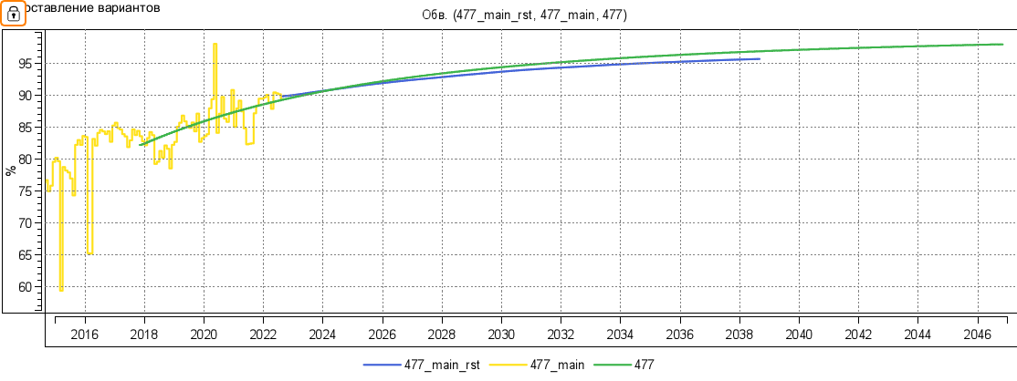
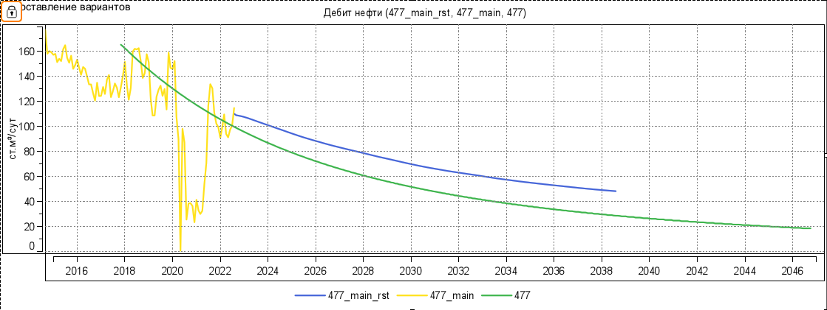
Разработка плана развития
4
Оценка базового сценария разработки
А что будет, если мы ничего не будем делать? Ну или почти ничего…
Каковы показатели при сохранении существующей системы разработки

Slide 35


Разработка плана развития
4
Оптимизация ППД
Можно ли получить дополнительную добычу за счет оптимизации системы заводнения?
Как сократить не производительную закачку?
Темная сторона силы

Slide 36


Разработка плана развития
4
Распределение закачки по линиям тока
Можно ли получить дополнительную добычу за счет оптимизации системы заводнения?
Как сократить не производительную закачку?
Зона высокой эффективности
Нейтральная зона
Зона низкой эффективности
Распределение закачки по гидродинамической модели
$$Эффективность закачки= \frac{Дебит нефти}{Приёмистость}$$

Slide 37


Разработка плана развития
4
Типовой кейс большинства оптимизаций ППД
Что лучше – снизить затраты или получить дополнительную нефть?
1/ВНФ
Оптимизация вода
Оптимизация нефть

Slide 38


Разработка плана развития
4
Расстановка проектных скважин
Есть запасы на конец прогнозного периода, как добыть?
Какую проектную сетку заложить?
Какова очередность бурения?
Скважины какой конструкции использовать?
Какова дополнительная добыча?
Нужно ли дополнительное заложение скважин ППД?
Нужны ли дополнительные исследования для снятия рисков? А с их учетом с мероприятия эффективны?

Slide 39

Разработка плана развития
4
Прогноз на проектном фонде
Оценка показателей прогноза

Slide 40
Разработка плана развития
4
Прогноз на проектном фонде
Пакетная выгрузка показателей по скважинам для проведения экономической оценки
Годы | Добыча, тыс.т |  |  |  |  |  | Дебит, т/сут.
 | Нефти |  | Воды |  | Жидкости
 | Текущая | Накопленная | Текущая | Накопленная | Текущая | Накопленная | Нефть | Жидкость
2025 | 0.9 | 0.9 | 0.3 | 0.3 | 1.2 | 1.2 | 7.4 | 9.9
2026 | 2.5 | 3.4 | 0.9 | 1.2 | 3.4 | 4.6 | 6.6 | 9.2
2027 | 2.3 | 5.7 | 1.0 | 2.2 | 3.3 | 7.9 | 6.0 | 8.8
2028 | 2.1 | 7.8 | 1.1 | 3.3 | 3.1 | 11.1 | 5.4 | 8.5
2029 | 1.9 | 9.6 | 1.2 | 4.5 | 3.1 | 14.2 | 5.0 | 8.5
2030 | 1.7 | 11.4 | 1.4 | 5.9 | 3.1 | 17.3 | 4.6 | 8.6
2031 | 1.6 | 13.0 | 1.6 | 7.5 | 3.2 | 20.5 | 4.3 | 8.8
2032 | 1.5 | 14.5 | 1.8 | 9.3 | 3.3 | 23.8 | 4.0 | 9.1
2033 | 1.4 | 15.9 | 2.0 | 11.3 | 3.4 | 27.2 | 3.7 | 9.5
2034 | 1.3 | 17.2 | 2.2 | 13.5 | 3.5 | 30.7 | 3.4 | 9.9
2035 | 1.2 | 18.4 | 2.5 | 16.0 | 3.7 | 34.4 | 3.2 | 10.3
2036 | 1.1 | 19.5 | 2.7 | 18.8 | 3.8 | 38.2 | 3.0 | 10.8
2037 | 1.0 | 20.5 | 3.0 | 21.8 | 4.0 | 42.3 | 2.8 | 11.3
2038 | 1.0 | 21.5 | 3.3 | 25.0 | 4.2 | 46.5 | 2.6 | 11.9

Slide 41
Разработка плана развития
4
Прогноз показателей разработки
А что мы отдаем экономистам?
Профиль добычи: 477_бурение,пф, дата расчета 07.09.2022
 |  | сен. | окт. | нояб. | дек. | янв. | фев.
Добыча нефти | тыс.т. | 3.1 | 3.2 | 3.1 | 3.1 | 3.1 | 2.8
Добыча жидкости | тыс.м3 | 32.5 | 33.7 | 32.6 | 33.8 | 33.8 | 30.6
Закачка | тыс.м3 | 18.2 | 18.8 | 18.2 | 18.8 | 18.8 | 21.3
Добыча нефти накопл. | тыс.т. | 6.3 | 9.5 | 12.5 | 15.7 | 18.8 | 21.6
Добыча жидкости накопл. | тыс.м3 | 66.1 | 99.8 | 132.5 | 166.2 | 200.1 | 230.7
Закачка, накопл. | тыс.м3 | 18.2 | 18.8 | 18.2 | 18.8 | 18.8 | 21.3
Компенсация, текущая | % | 55.8 | 55.7 | 55.6 | 55.5 | 55.5 | 69.3
Компенсация, накопл. | % | 55.8 | 55.8 | 55.7 | 55.7 | 55.7 | 57.5
Обводнение | % | 89.5 | 89.6 | 89.6 | 89.7 | 89.7 | 89.8
Бурение новых скважин | шт
Ввод новых скважин | шт | 0 | 0 | 0 | 0 | 0 | 9
Перевод в ППД | шт | 0 | 0 | 0 | 0 | 0 | 0
Действующий фонд доб.скважин | шт | 35 | 35 | 35 | 35 | 35 | 35
Действующий фонд нагн.скважин | шт | 13 | 13 | 13 | 13 | 13 | 22
Эксплуатационный фонд | шт | 48 | 48 | 48 | 48 | 48 | 57
Число дней работы добыв. скважин | дней | 1050.0 | 1085.0 | 1050.0 | 1085.0 | 1085.0 | 980.0
Число дней работы нагнет. скважин | дней | 390.0 | 403.0 | 390.0 | 403.0 | 403.0 | 616.0
Средний дебит по нефти | т/сут | 2.9 | 2.9 | 2.9 | 2.9 | 2.9 | 2.9
Средний дебит по жидкости | м3/сут | 31.0 | 31.0 | 31.1 | 31.1 | 31.2 | 31.3
Средняя приемистость | м3/сут | 46.7 | 46.7 | 46.7 | 46.7 | 46.7 | 34.6

Slide 42


Разработка плана развития
4
Прогноз показателей разработки
А с чем идем к руководству/заказчику?

Slide 44
Разработка плана развития
ВИД МОДЕЛИРОВАНИЯ
ГОРИЗОНТ ПЛАНИРОВАНИЯ
ЗАДАЧИ
КПРА
Планирование стратегии разработки
Расчет вариантов разработки, ранжирование* активов
Интегрированное планирование для задач наземной инфраструктуры
Экономическая оценка стратегии Прогнозирование результатов применения новых технологий Определение наиболее перспективной стратегии разработки активов по Компании в целом Поиск технологических вызовов
Долгосрочное планирование
(3-15 лет)
Детальное планирование ГТМ
Оценка ГТМ на модели – анализ прогнозных вариантов Геомеханическое моделирование в бурении, ГРП Моделирование процессов ГТМ (ГРП, ОПЗ)
Анализ рисков и неопределённостей при планировании бурения, зарезок БС, БГС и ВНС
Оптимизация режимов нагнетательных и добывающих скважин
СОПРОВОЖДЕНИЕ РАЗРАБОТКИ И ГТМ
Краткосрочное планирование
(до 3лет)

